Slide 1
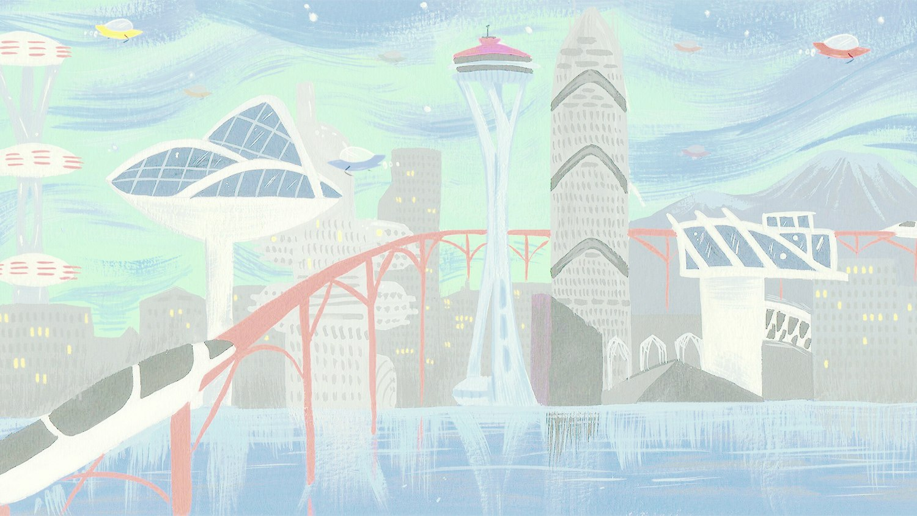
Jméno a příjmení učo
Obor

Slide 2
Organizace
Cílová skupina - děti s PAS
20 hodin
6 úkolů
Počet účastníků: 4
Počet hodin: 6 bloků/ každý týden 1 blok
(1 blok = cca 3 hodiny)

Slide 3
Cíle:
Rozvoj imaginace, fantazie a vnímání
Rozvoj motoriky
Sociální vztahy a komunikace
Uvolnění a potlačení úzkosti a stresu

Slide 4
Téma: „Města budoucnosti“
Děti mají za úkol vymyslet a vytvořit, jak podle nich budou vypadat města v budoucnosti.
Veškeré úkoly mají zpracovat originálně a vtipně.
Jejich město by mělo obsahovat budovy nebo místa, bez kterých si neumí představit život.

Slide 5
Seznam úkolů
Nákres robota
Realizace modelu
Město budoucnosti
Příběhy
Ilustrace
Animace

Slide 6
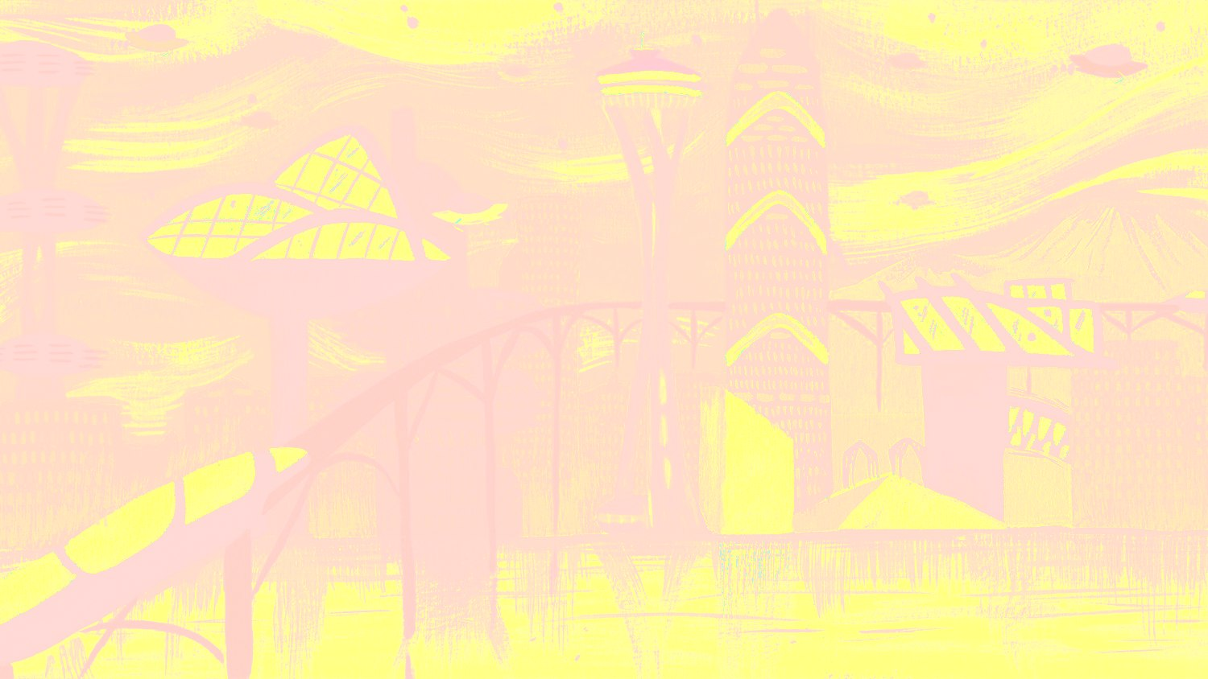
Děti s poruchou autistického spektra
Autismus se jeví stále výrazněji jako syndrom neurologického původu spočívající na genetických faktorech. Tento handicap, který na sebe bere rozmanité formy se projevuje od nejútlejšího věku a trvá celý život. Děti s autismem nedokáží správně interpretovat informace ze svého okolí a jsou z tohoto důvodu neschopné upevnit to, co se naučily. Autismus patří mezi vývojové poruchy (Vocilka 1996, s. 9).

Slide 7
PAS
„Autismus je jednou z nejzávažnější poruch dětského mentálního vývoje. Jedná se o vrozenou poruchu některých mozkových funkcí. Porucha vzniká na neurobiologickém podkladě. Důsledkem poruchy je, že dítě dobře nerozumí tomu, co vidí, slyší a prožívá. Duševní vývoj dítěte je díky tomuto handicapu narušen hlavně v oblasti komunikace, sociální interakce a představivosti. (Triáda postižení). Autismus doprovází specifické vzorce chování.“ (Apla, [online])

Slide 8
Aspergerův syndrom
Základním znakem je egocentrismus, provázaný malou nebo žádnou schopností či snahou o kontakt s vrstevníky. Typické jsou zvláštní zájmy obsesivního charakteru.
Dávají přednost osamělým aktivitám a komunikují zvláštním způsobem. Je pro ně typické detailní vyjadřování, touží komunikovat pouze o předmětu svého zájmu. Mají velkou slovní zásobu, ale nedovedou definovat význam některých slov, ani je používat správně ve větě.
Sociální naivita, důsledná pravdomluvnost, šokující poznámky, se kterými se děti nebo dospělí obrací na neznámé osoby. Více postižená bývá hrubá motorika, jedinci jsou motoricky neobratní.
Intelekt bývá zachován, někdy je nadprůměrný. (Apla, [online])

Slide 9
Rozdělení
Dětský autismus
Atypický autismus
Rettův syndrom
Jiná dezintegrační porucha v dětství
Hyperaktivní porucha sdružená s mentální retardací a stereotypními pohyby
Aspergerův syndrom
Jiné pervazivní vývojové poruchy
Pervazivní vývojová porucha nespecifikovaná. (Hrdlička; Komárek 2004, s. 18).

Slide 10

ÚKOL 1. – robot (nákres)
Děti mají za úkol vytvořit podrobný nákres stroje, dopravního prostředku, robotického mazlíčka nebo samotného robota.
Do nákresu píší i podrobný popis

Slide 11
Pomůcky
Pomůcky:
Papíry
Pastelky, fixy, pastely,

Slide 12
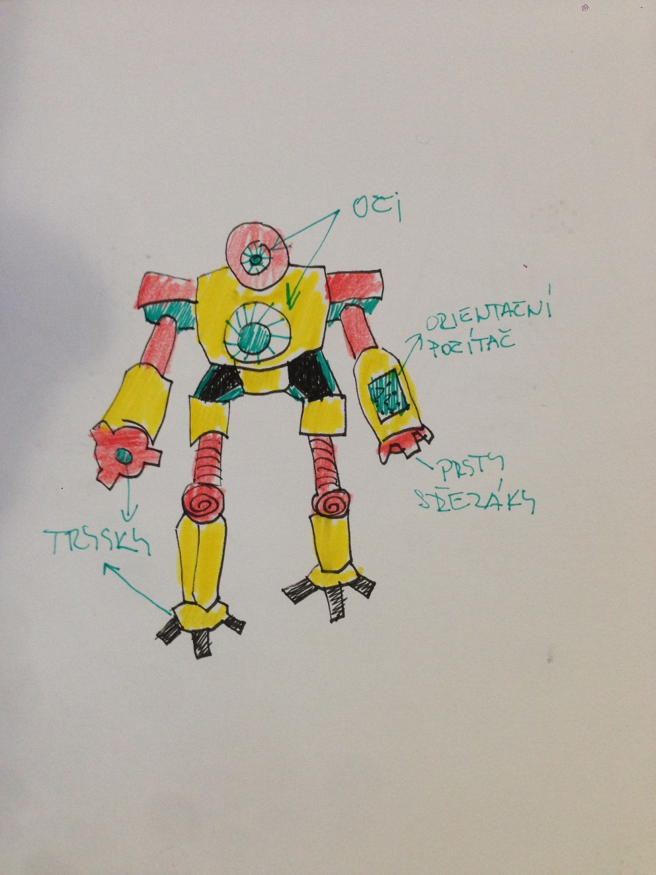
Obr.1

Slide 13
Úkol 2. - plastika
Jako druhý úkol žáci mají vytvořit plastiku robota, kterého navrhli v předchozí hodině
Při tomto úkolu je nutné žáky kontrolovat, aby opravdu pracovali podle nákresu, který sami vytvořili.
Po dokončení své plastiky žáci povídají o svém díle.

Slide 14
Pomůcky
Pomůcky:
Papír
Lepidlo
Různé součástky
Hlína
Kelímek s vodou
Různá rydla
Kuchyňský nůž
Špejle
Stará technika

Slide 15
Úkol 3. – společný model
Žáci mají za úkol vytvořit společný model města.
Vzájemně respektovat přání ostatních, ale do jisté míry prosazovat a realizovat i své nápady.

Slide 16
Pomůcky
kartón
různé papírové krabičky
barevné papíry
noviny
nůžky
lepidlo
izolepa
barvy
štětce
kelímky na vodu
tempery
technika

Slide 17
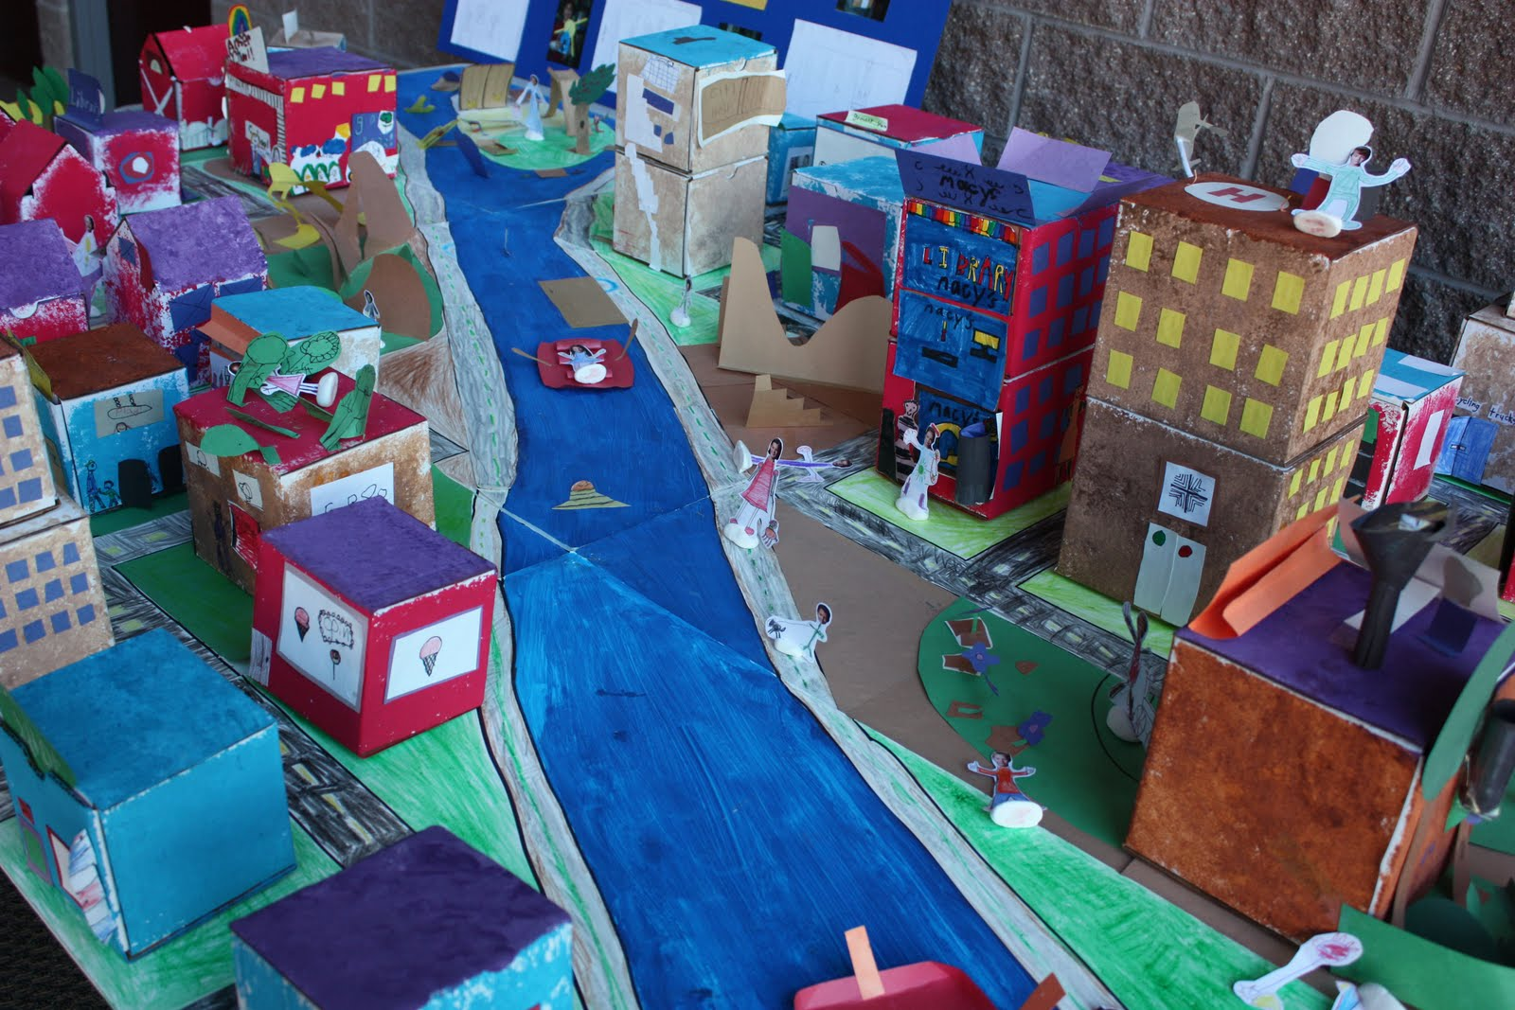
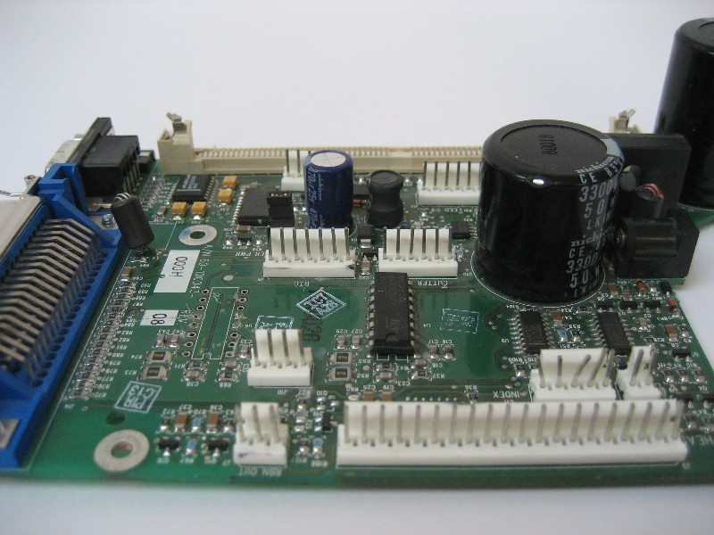
Obr.3 Obr.4

Slide 18
Úkol 4. - Příběh města
Tento úkol se vztahuje k předchozím činnostem. Žáci v hodině vymyslí a napíší krátký příběh o městě, které vytvářeli v předchozích hodinách.
Příběh se může vztahovat k celému městu, jeho části nebo jen k určitému artefaktu.
Hlavní roli příběhu musí hrát vytvořená postava nebo stroj.

Slide 19
Pomůcky
Výkres a plastika z předešlých hodin
Papír
Pero

Slide 20
Úkol 5. – ilustrace k příběhu
Vytvoření ilustrace k příběhu z předchozí hodiny, které budou dotvářet příběh.
Žáci mohou použít libovolnou techniku.
Koláž, kresba, malba….

Slide 21
Pomůcky
Papír
Pastelky
Tempery
Štětce
Noviny
Nůžky
Barevné papíry
Lepidlo

Slide 22
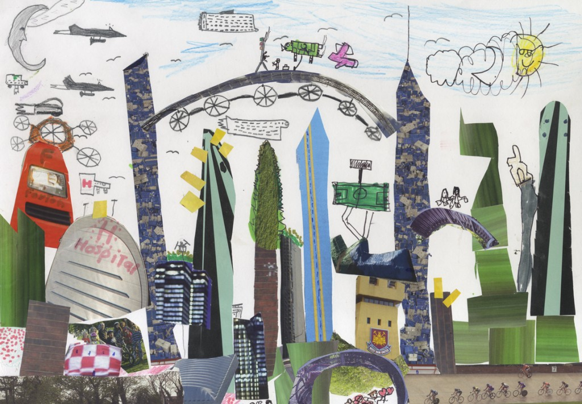
Obr. 5

Slide 23
Úkol 6. – animace / video/ divadlo
Lektor vysvětlí princip animace.
Žáci využijí společně vytvořeného modelu z předchozí hodiny a vytvoří jednoduchou, krátkou animaci pomocí fotek nebo krátké video či divadlo.
Děti společně vyberou nejlepší příběh nebo lektor zadá předem jednoduchý příběh, či situaci. (popř. přečíst úryvek z knihy, která se zabývá touto tématikou a pracovat podle knižní předlohy).
Každé dítě manipuluje se svým objektem.

Slide 24
Pomůcky
Model
Příběhy
Plastika
Fotoaparát
Počítač

Slide 25
Knižní zdroje:
HRDLIČKA, Michal; KOMÁREK, Vladimír. Dětský autismus. Praha: Portál, 2004. 206s. ISBN 80-7178-813-9.
VOCILKA, M. Autismus. Praha: Tech-Market, 1996. ISBN 80-902134-3-X.
Internetové zdroje:
Co víme o autismu. Apla-jm [online]. Brno: Paido, 2007 [cit. 2016-12-05]. Dostupné z: http://www.apla-jm.cz/index.php?ID=16
Obrázkové zdroje:
Obr.3
Martina Magni, zus-kurim.cz [online]. 2010, [cit. 5. 12. 2016]. Dostupné z: http://www.zus-kurim.cz/PicView.ashx?FotoId=549
Obr. 4
Posted by Debbie Courson Smith, boisedailyphoto.com [online]. 5.5.2010, [cit. 5. 12. 2016]. Dostupné z: http://www.boisedailyphoto.com/2010/05/paper-city.html
Obr. 5
littlearchitect.aaschool.ac.uk/ [online]. [cit. 5. 12. 2016]. Dostupné z: http://littlearchitect.aaschool.ac.uk/wp-content/uploads/2013/12/Littlearchitect-web3.jpg

